Slide 1

Jira Software
Jira Software for Scrum

Slide 2

Did you finish the Jira Software (Jira Software for Scrum) pre-class activity?
Notes:
🍐 This is a Pear Deck Multiple Choice Slide. Your current options are: A: I finished completely., B: I finished partially., C: No, I didn't finish.,
🍐 To edit the type of question or choices, go back to the "Ask Students a Question" in the Pear Deck sidebar.

Slide 3
Table of Contents
Scrum Board
Introduction to Issues
Working with Issues
Planning Sprints
Reports in Jira

Slide 4


Have you created your Jira Software Cloud site?
Notes:
🍐 This is a Pear Deck Multiple Choice Slide. Your current options are: A: Yes, B: No,
🍐 To edit the type of question or choices, go back to the "Ask Students a Question" in the Pear Deck sidebar.
Have you created your Jira Software Cloud site?

Slide 5
Scrum Board
1

Slide 6
What is Board?
A board displays issues from one or more projects in columns that represent the team's process.
There are three types of boards in the Jira Software.
Type of Board | For Which Teams?
Scrum board | Teams that plan their work in sprints.
Kanban board | Teams that focus on managing their WIP.
Next-gen board | Teams who are new to agile.
Notes:
Bir pano, bir veya daha fazla projeden gelen sorunları görüntüler ve size devam eden çalışmaları görüntüleme, yönetme ve raporlama konusunda esnek bir yol sunar. Jira Yazılımında üç tür pano vardır:
Scrum board: Çalışmalarını sprint olarak planlayan takımlar için. Bir biriktirme listesi backlog bir active sprint board içerir.
Kanban panosu: Work-in-progress, devam eden çalışmalarını yönetmeye ve kısıtlamaya odaklanan takımlar için. Kanban backlog seçeneğini içerir.
Yeni nesil panolar: Agile'da yeni olan takımlar için. Bu basitleştirilmiş pano ile ekibinizi çalışır hale getirin. Kurulum çok basit.
Başka birinin oluşturduğu bir kartı kullanabilir veya kendinizinkini oluşturabilirsiniz; istediğiniz kadar pano oluşturabilirsiniz. Bir projede birden fazla pano yer alabilir ve Scrum, Kanban ve agile panolarının bir kombinasyonu olabilir.

Slide 7

Creating a project also creates a board.
Notes:
🍐 This is a Pear Deck Multiple Choice Slide. Your current options are: A: True, B: False,
🍐 To edit the type of question or choices, go back to the "Ask Students a Question" in the Pear Deck sidebar.

Slide 8
Who typically creates new projects for teams?
Notes:
🍐 This is a Pear Deck Multiple Choice Slide. Your current options are: A: Any memberof the team, B: Jira Administrator, C: Scrum Master, D: Project Lead,
🍐 To edit the type of question or choices, go back to the "Ask Students a Question" in the Pear Deck sidebar.

Slide 9
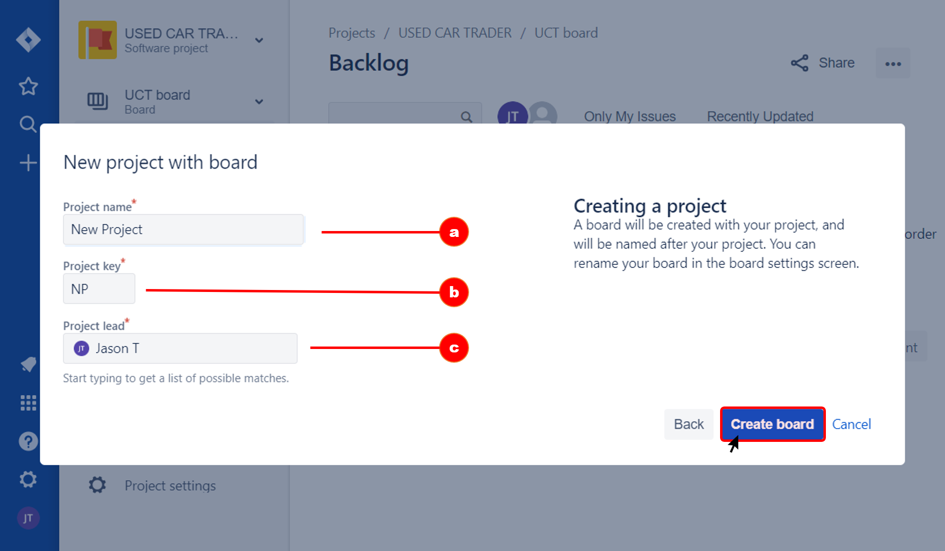
Project Key
A project key is a unique code for your project.
Jira Software will automatically generate a short project key in accordance with your project name.
However, if you want to specify this auto-generated key yourself, you can change it.
Notes:
Proje anahtarı, projeniz için benzersiz bir koddur.
Jira Software, proje adınıza göre otomatik olarak kısa bir proje anahtarı oluşturur.
Ancak, bu otomatik oluşturulan anahtarı kendiniz belirtmek isterseniz, değiştirebilirsiniz.

Slide 10
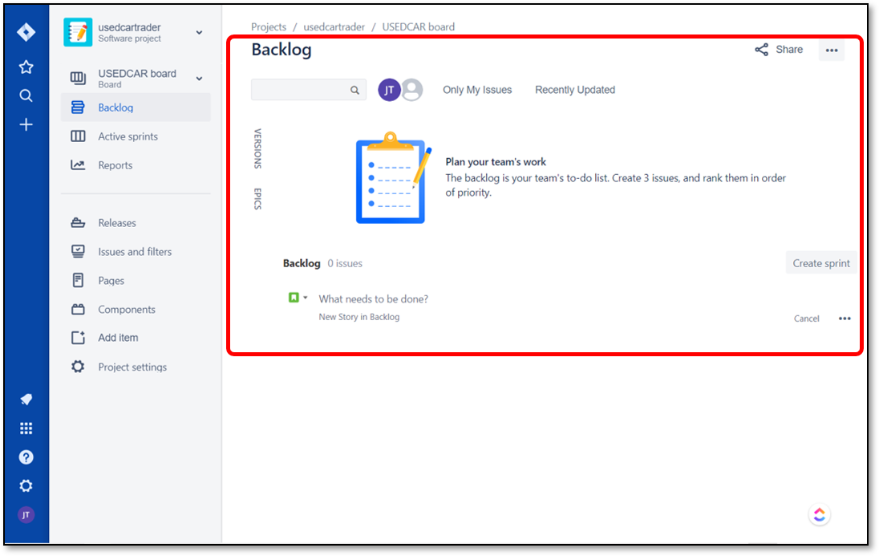
Scrum Backlog
A backlog is a list of issues that can be created for your project.
You can create issues and sprints in the backlog.
Then, you can add issues to a sprint so that your team can work on it.
Notes:
Bir backlog, projeniz için oluşturulabilecek issue’ların sorunların bir listesidir.
Backlog içinde issue sorunlar ve sprint'ler oluşturabilirsiniz.
Ardından, bir sprint'e takımlar üzerinde çalışabilmesi için issue’lar ekleyebilirsiniz.

Slide 11


All members of the team can view and use the boards.
Notes:
🍐 This is a Pear Deck Multiple Choice Slide. Your current options are: A: True, B: False,
🍐 To edit the type of question or choices, go back to the "Ask Students a Question" in the Pear Deck sidebar.

Slide 12
Introduction to Issues
2

Slide 13
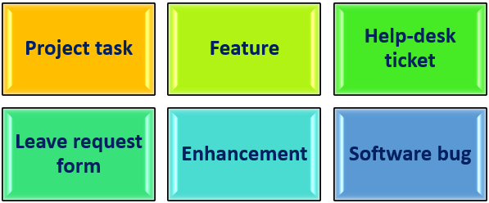
What is an Issue?
In Jira, teams use issues to track individual pieces of work that must be completed.
Notes:
Jira'da bir issue bir görevdir. Resepsiyondaki ampulü değiştirmek gibi küçük bir görev olabilir. Büyük bir görev, binadaki tüm ampullerin değiştirmek olacaktır. Her şey projenize ve ekibinizin çalışmanızı nasıl parçaladığına bağlıdır. Jira'daki her issue benzersizdir ve bir projeye aittir.
Sprint planlamanız sırasında, üzerinde çalışmayı planladığınız issuları oluşturabilir ve bunları backlog’a ekleyebilirsiniz.
Takımınızın Jira'yı nasıl kullandığına bağlı olarak, bir issue bir proje görevini, özelliğini, yardım masası biletini, istek bırakma, geliştirme ya da yazılım hatasını temsil edebilir

Slide 14
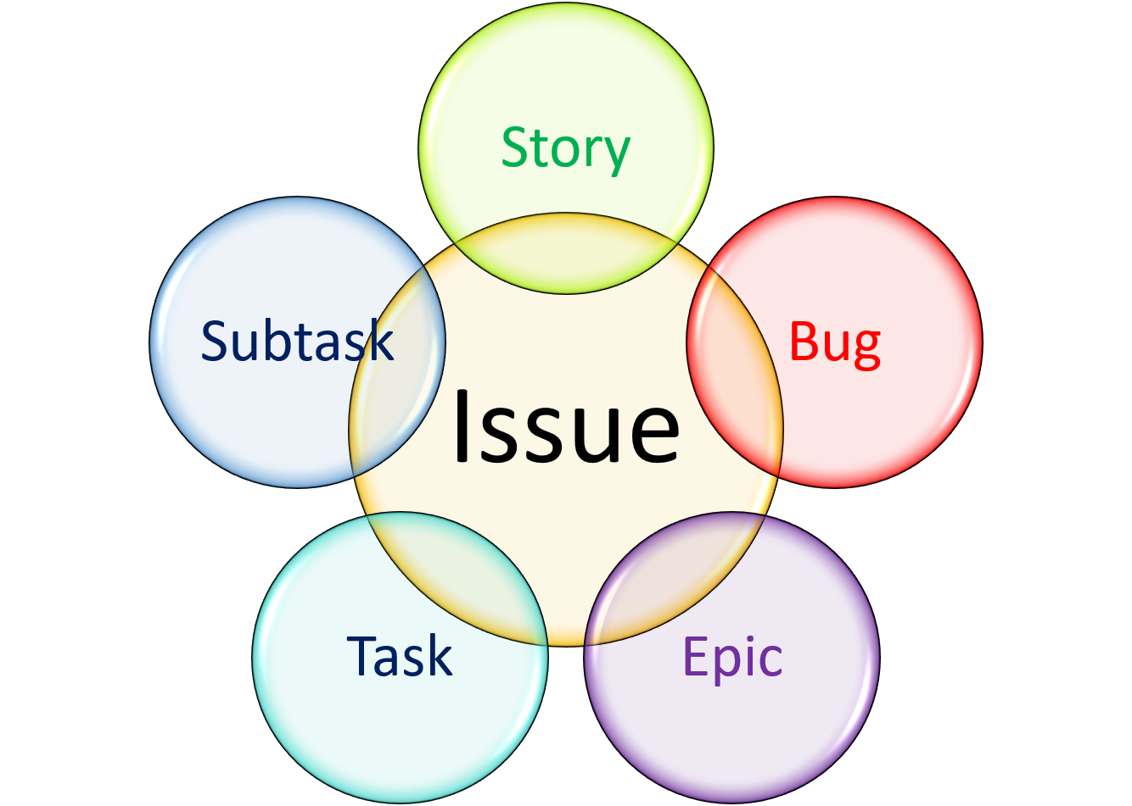
Issue Types
Epic : An epic is a set of jobs that can be divided into manageable user stories.
Story : A story is a short requirement written from an end-user perspective.
Task : A task represents the job that needs to be done.
Subtask: A subtask can be considered as a smaller piece of a story.
Bug : A bug impairs expected functionality of the product.
Notes:
İssue Türleri
Projelerinizde farklı türlerde iş birimleri vardır. Jira'daki issue türleri kısa cümleler halinde şu şekilde tanımlanabilir:
Epic: Yönetilebilir kullanıcı hikayelerine ayrılabilen bir dizi iştir.
Hikaye: Hikaye, son kullanıcı bakış açısıyla yazılmış kısa bir gereksinimdir.
Görev: Bir görev yapılması gereken işi temsil eder.
Alt görev: Bir alt görev, bir hikayenin ya da görevin daha küçük bir parçası olarak düşünülebilir.
Hata: Hata, ürünün beklenen işlevselliğini bozar.
💡Tips:
Jira Yazılımındaki çalışma birimleri hiyerarşisi aşağıdaki gibidir: Proje> Epicler> Hikayeler> Görevler> Alt Görevler
Takımlar, issue türlerinin adlarını özel proje gereksinimlerine uyacak şekilde özelleştirebilir.
Her issue türünün farklı alanları, ekranları ve iş akışları olabilir.

Slide 15
Which statement is correct?
Notes:
🍐 This is a Pear Deck Multiple Choice Slide. Your current options are: A: There are often multiple stories in an epic., B: There are often multiple epics in a story.,
🍐 To edit the type of question or choices, go back to the "Ask Students a Question" in the Pear Deck sidebar.

Slide 16
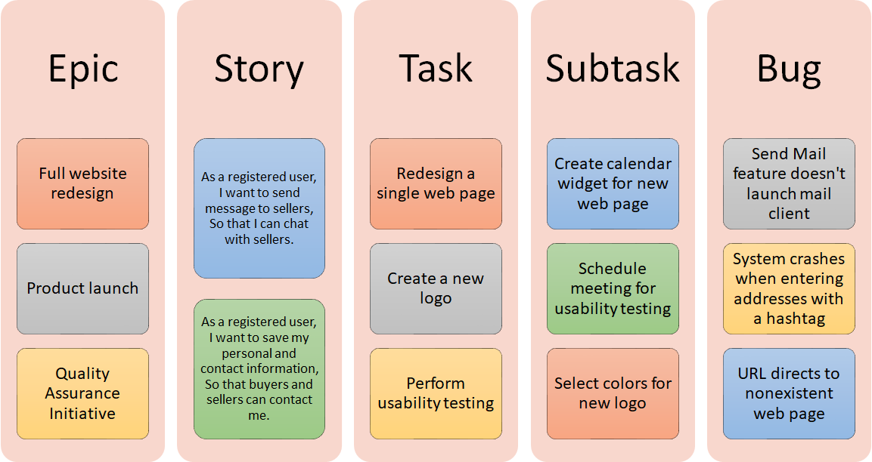
Examples for Issue Types

Slide 17
A project in Jira Software manages a collection of what .
Notes:
🍐 This is a Pear Deck Multiple Choice Slide. Your current options are: A: users, B: development plans, C: issues, D: permissions,
🍐 To edit the type of question or choices, go back to the "Ask Students a Question" in the Pear Deck sidebar.

Slide 18
Issue Fields
Field | Description
Issue type | The issue types you can define in Jira Software are Story, Task, Bug, and Epic.
Summary | This field is marked with an asterisk, so you have to write a summary to create an issue.
Description | This field is where you write a description of your issue.
Fix versions | This field is used to indicate the future version in which the issue is resolved.
Labels | This field can be considered as a tag or keywords.
Environment | This field describes the environment of the issue.
Attachment | You can attach files to this field from your local drive or cloud storage provider.
Affects versions | This field describes in which version the bug exists.
Linked Issues | Using this field, you can link issues in your project.
Priority | This field describes the priority of the issue.
Assignee | This field represents the user who the issue is assigned to.
Epic Link | This field is a relational link to identify the parent epic of the issue.
Sprint | This field is used to add the issue to the sprint that you want to associate with.
Notes:
Issue Tipi Jira Yazılımında tanımlayabileceğiniz sorun türleri Hikaye, Görev, Hata ve Destansı'dır.
Özet Bu alan bir yıldız işaretiyle işaretlenmiştir, bu nedenle bir sorun oluşturmak için bir özet yazmanız gerekir.
Açıklama Bu alan, sorununuzla ilgili bir açıklama yazdığınız yerdir.
Fix Versions Bu alan, sorunun çözüleceği gelecekteki sürümü belirtmek için kullanılır.
Etiketler Bu alan bir etiket veya anahtar kelime olarak düşünülebilir.
Environment Bu alanda sorunun çevresi açıklanmaktadır.
Ek dosya Bu alana yerel sürücünüzden veya bulut depolama sağlayıcınızdan dosya ekleyebilirsiniz.
Sürümleri etkiler
Bu alan, hatanın hangi sürümde olduğunu açıklar.
Bağlantılı Konular
Bu alanı kullanarak projenizdeki sorunları birbirine bağlayabilirsiniz.
öncelik
Bu alanda sorunun önceliği açıklanmaktadır.
vekil
Bu alan, sorunun atandığı kullanıcıyı temsil eder.
Destansı Bağlantı
Bu alan, sorunun ana destanını tanımlamak için ilişkisel bir bağlantıdır.
sürat koşusu
Bu alan, ilişkilendirmek istediğiniz sprint'e sorunu eklemek için kullanılır.

Slide 19
Issue Priorities
The priority of an issue determines how important it is relative to other issues.
Priority | Description
Highest | This problem will block progress.
High | Serious problem that could block progress.
Medium | Has the potential to affect progress.
Low | Minor problem or easily worked around.
Lowest | Trivial problem with little or no impact on progress.
Notes:
Bir sorunun önceliği, sorunun diğer sorunlara göre ne kadar önemli olduğunu belirler.
En yüksek
Bu sorun ilerlemeyi engelleyecektir.
Yüksek
İlerlemeyi engelleyebilecek ciddi sorun.
Orta
İlerlemeyi etkileme potansiyeline sahiptir.
Düşük
Küçük bir sorun.
En düşük
İlerleme üzerinde çok az etkisi olan veya hiç etkisi olmayan önemsiz bir sorun.

Slide 20
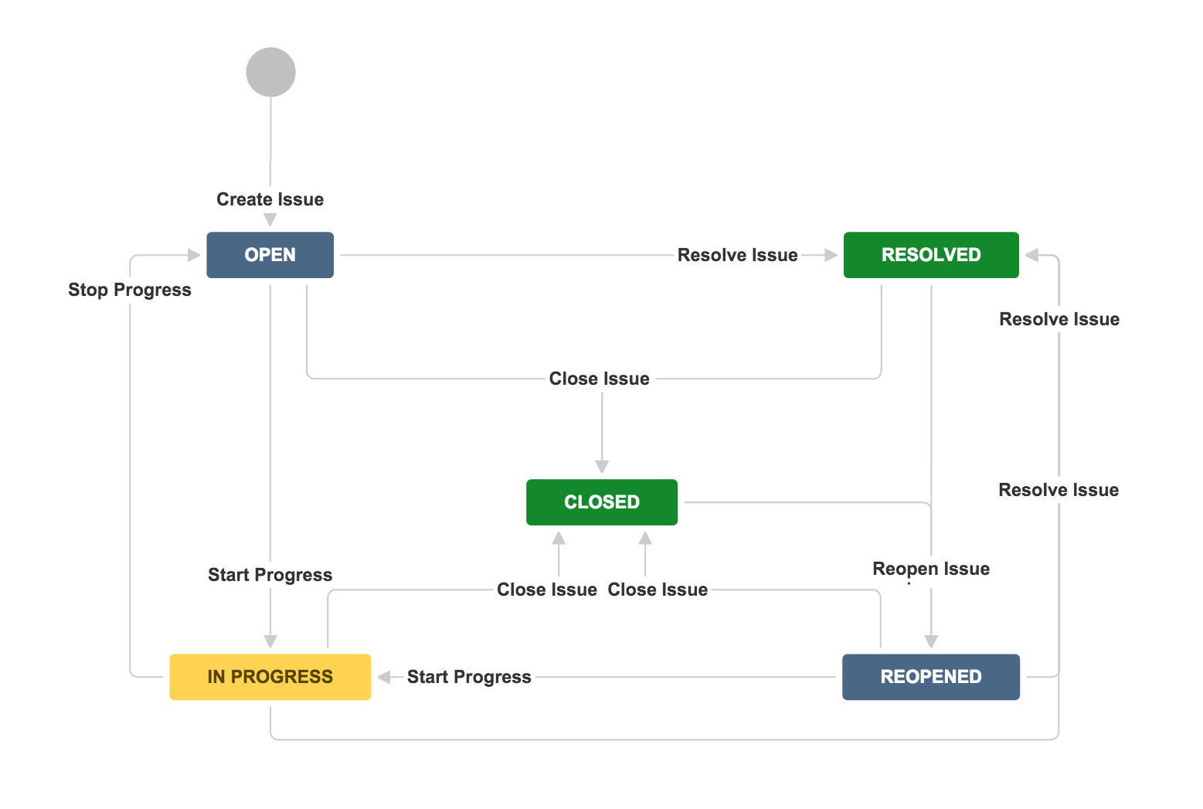
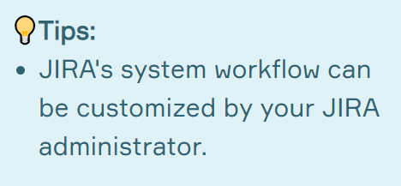
Issue Workflows
Status represents the stage of an issue at a particular time.
Transition is the link between two statuses that allows an issue to move from one status to another.
Notes:
İş akışını ayarlayarak bir issue’nun yaşam döngüsünü tanımlayabilirsiniz. İş akışları üzerinde çalıştığınız iş süreçlerini temsil eder ve durumlarını ve geçişlerini her sorunun yaşam döngüsü içinde ayarlamanıza olanak tanır.
Durum, belirli bir zamanda bir issue’nun aşamasını temsil eder. Bir issue, belirli bir zamanda yalnızca bir durumda olabilir. Geçiş, bir durumun bir durumdan diğerine geçmesine izin veren iki durum arasındaki bağlantıdır. Bir sorun bir durumdan diğerine geçtiğinde geçiş gereklidir.
💡Tips:
JIRA'nın sistem iş akışı, JIRA yöneticiniz tarafından özelleştirilebilir.

Slide 21
Board Columns represent the underlying workflow.
Notes:
🍐 This is a Pear Deck Multiple Choice Slide. Your current options are: A: True, B: False,
🍐 To edit the type of question or choices, go back to the "Ask Students a Question" in the Pear Deck sidebar.

Slide 22
Working with Issues
3

Slide 23
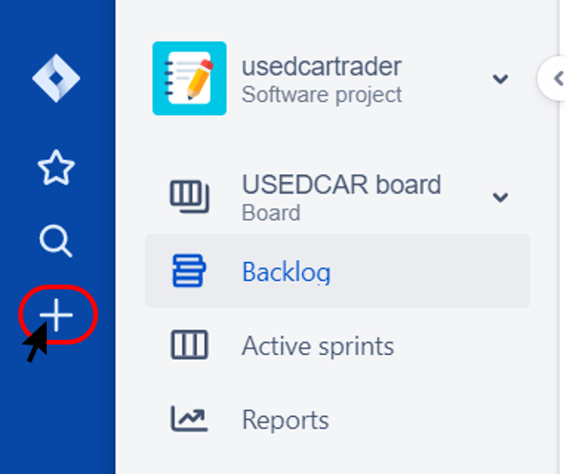
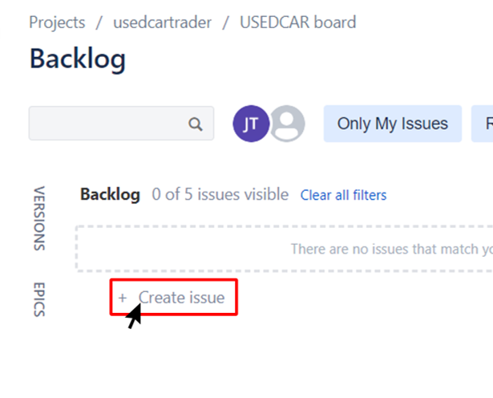

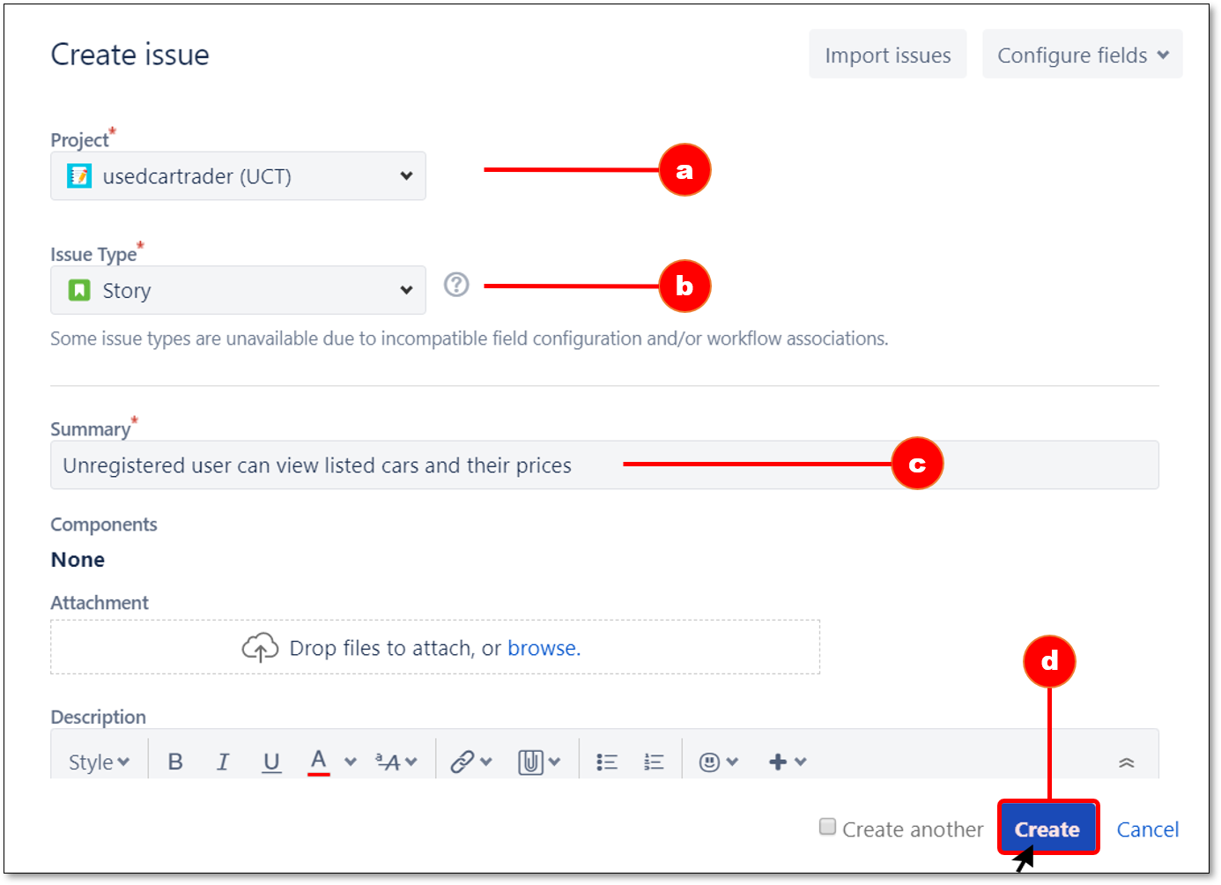

Creating Issue
OR
Click on "+" button from the global navigation bar
Click on "Create Issue" button in the Backlog
Fill in the Dialogue Box

Slide 24
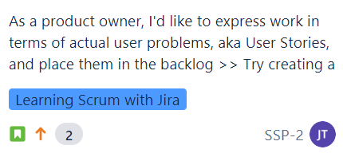
Issue Card (How it looks like in the Active Sprints mode)
Summary
Epic
Assignee
Issue Type
Issue Priority
Estimate
Project Key

Slide 25
How can you determine the relative priority of an issue in Jira?
Notes:
🍐 This is a Pear Deck Multiple Choice Slide. Your current options are: A: The issue's position in the product backlog., B: The issue's status in the workflow., C: The position of the issue in the sprint backlog.,
🍐 To edit the type of question or choices, go back to the "Ask Students a Question" in the Pear Deck sidebar.

Slide 26
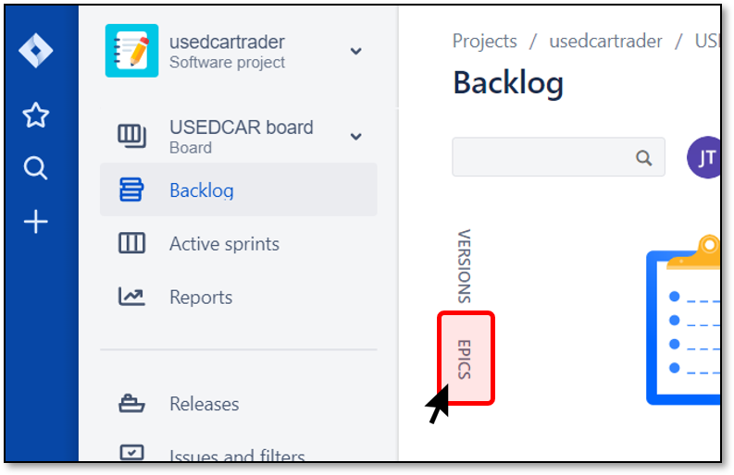
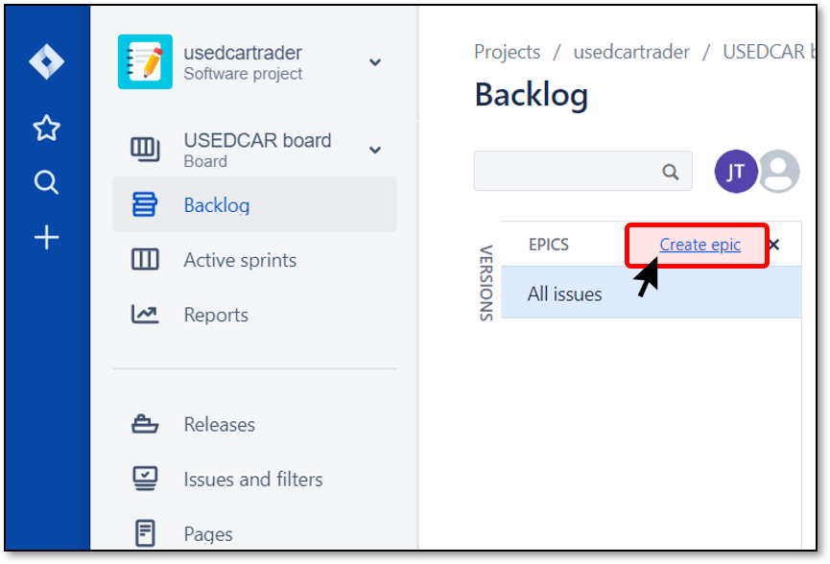
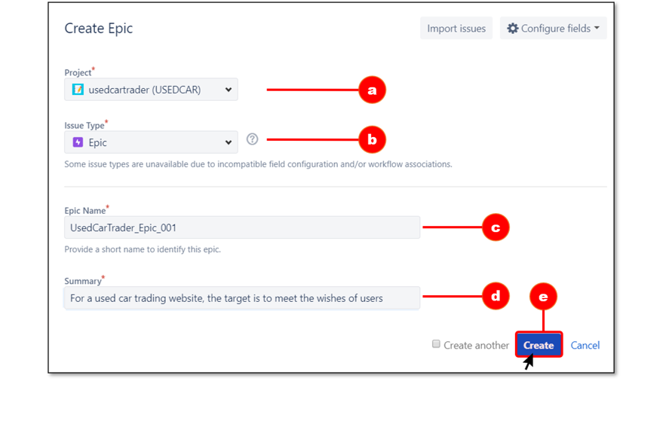

Creating Epic
Click on "EPICS"
Click on "Create Epic"
Fill in the Dialogue Box

Slide 27
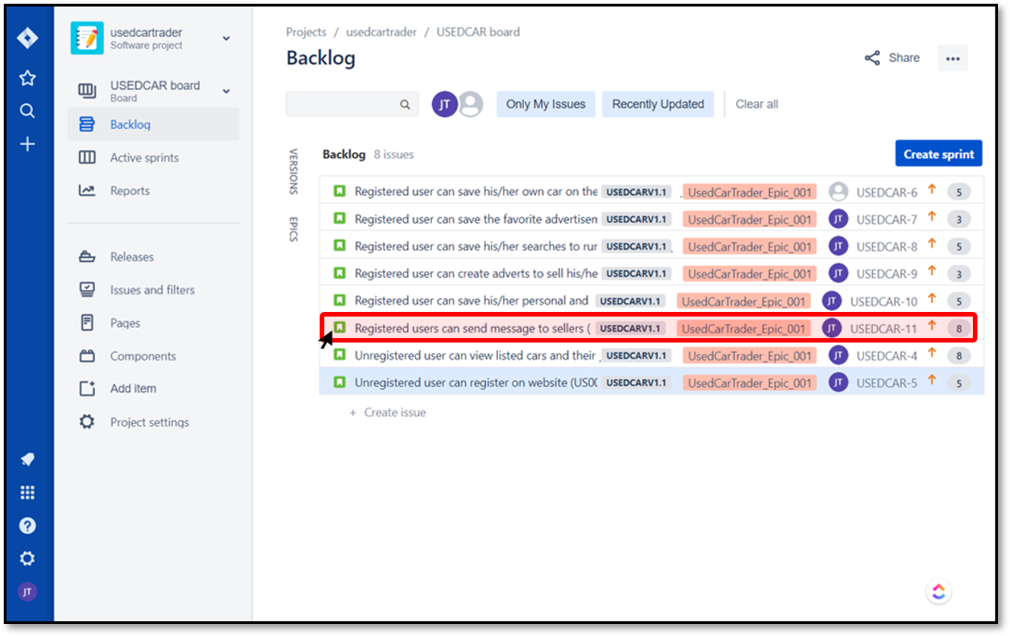
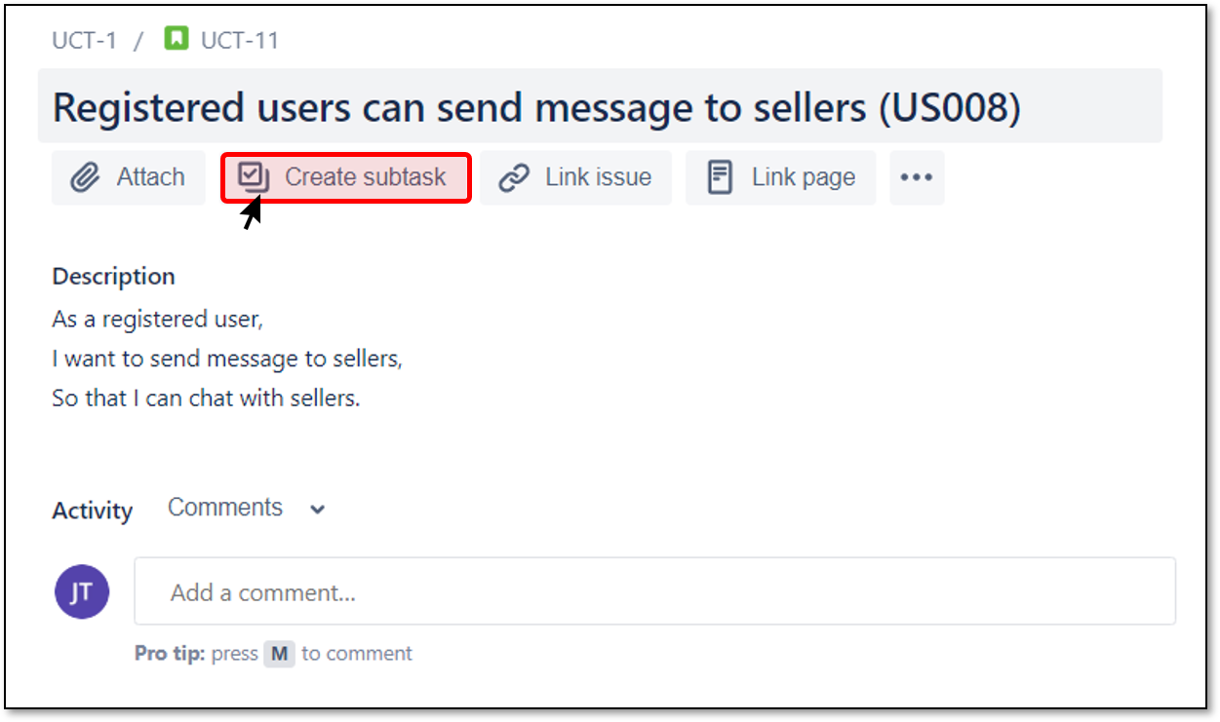
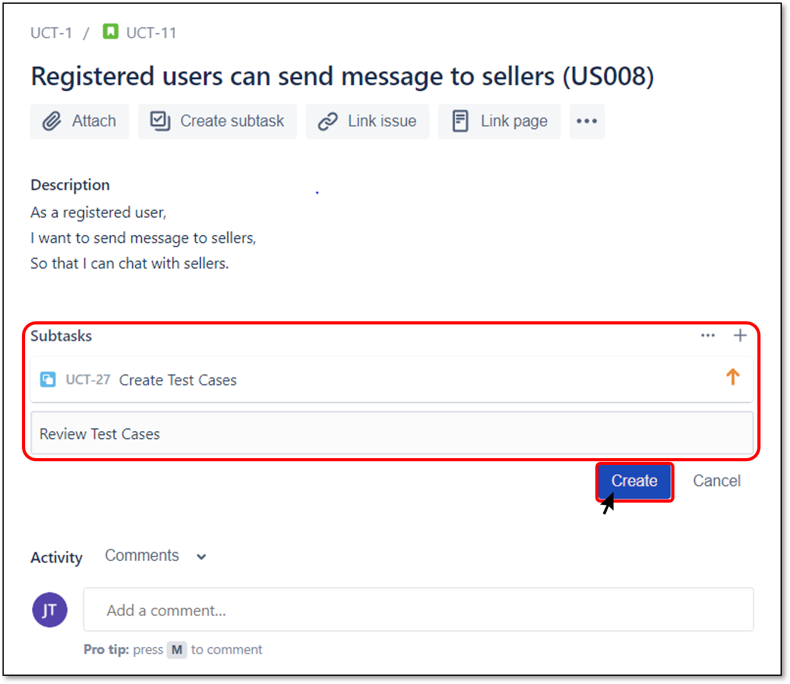
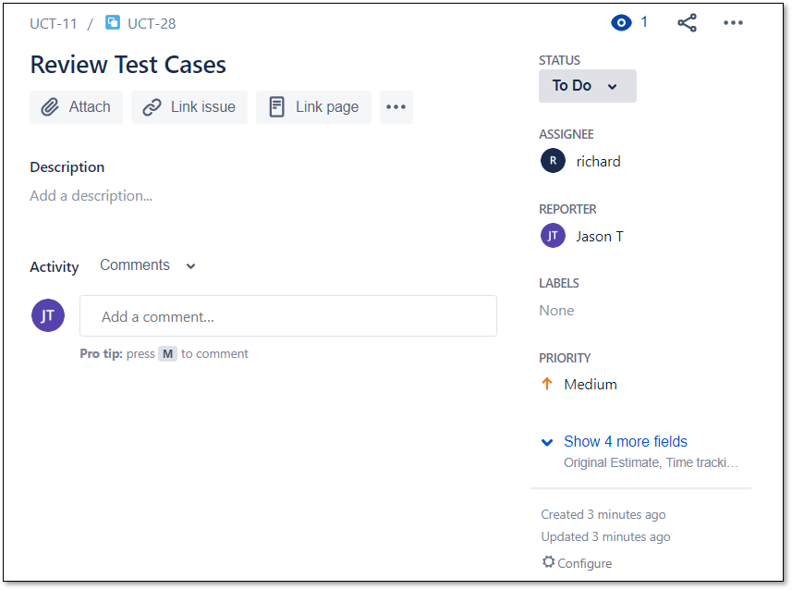

Creating Subtask
Navigate to the parent issue
Click on "Create subtask" button
Add a Summary
Fill in the Subtask Fields

Slide 28
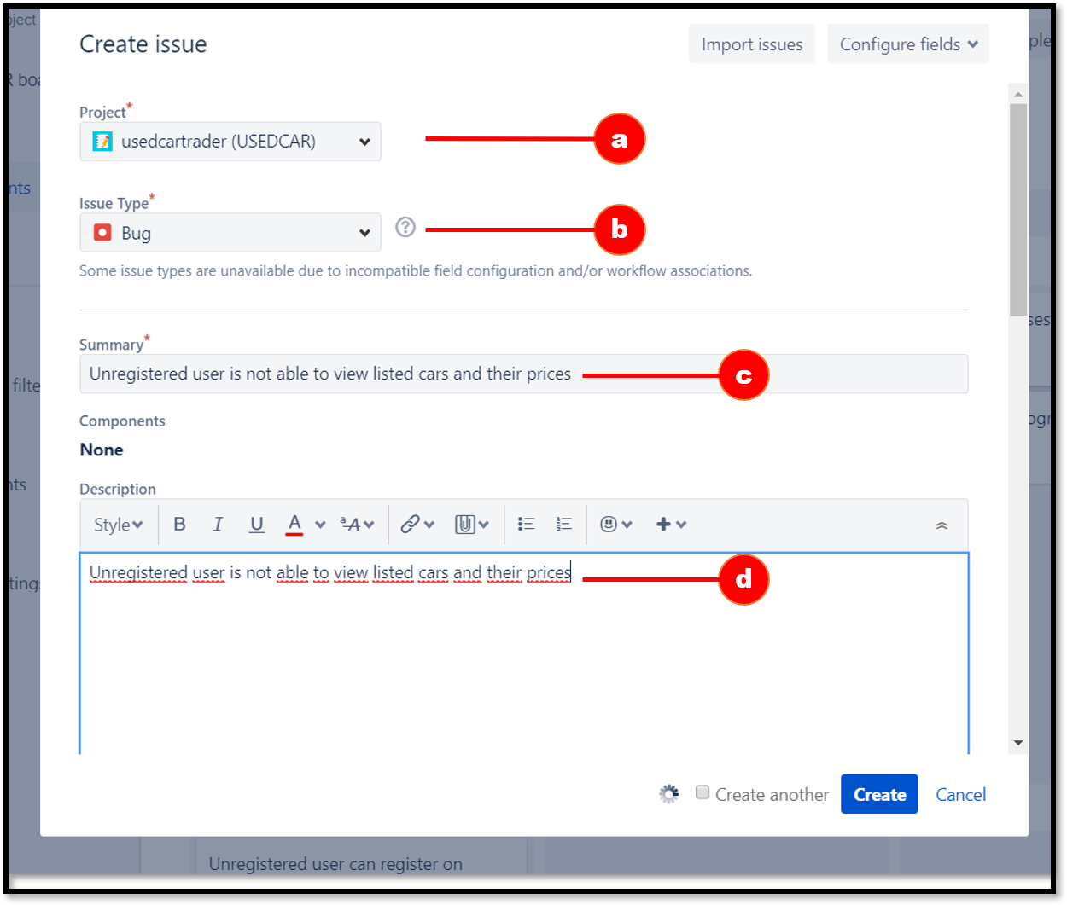
Creating Bug
Click on "+" button from the global navigation bar
Fill in the Dialogue Box

Slide 29
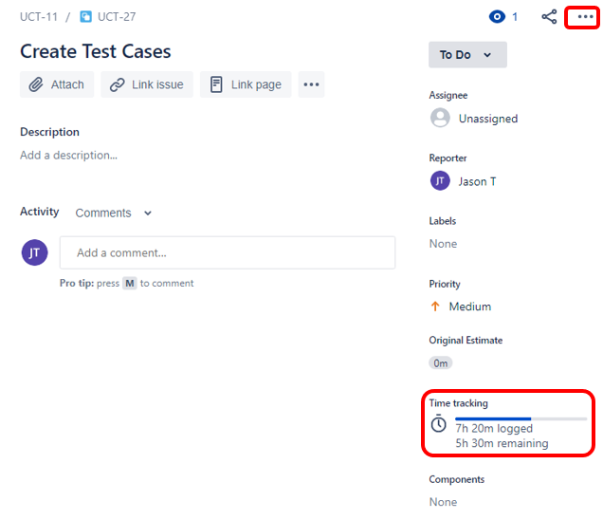
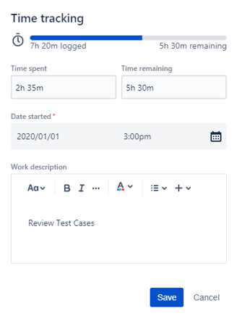
Logging Time on Issues

Slide 30
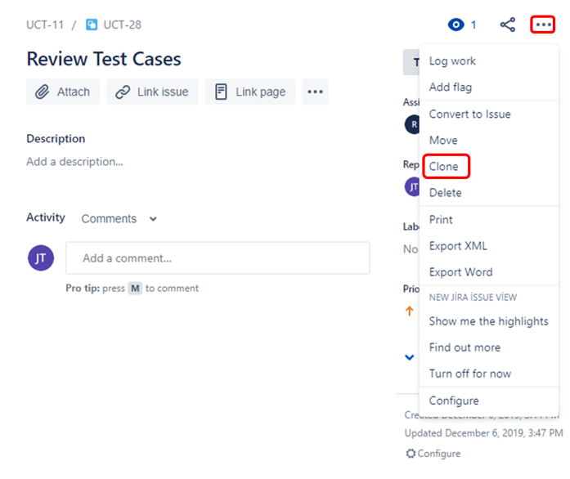
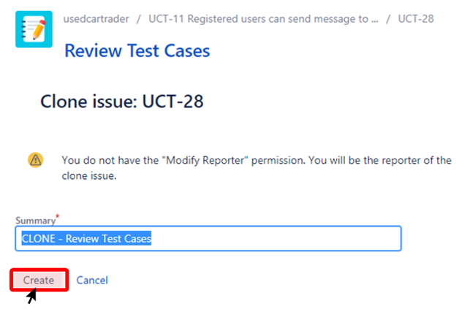
Cloning an Issue

Slide 31
Planning Sprints
4

Slide 32
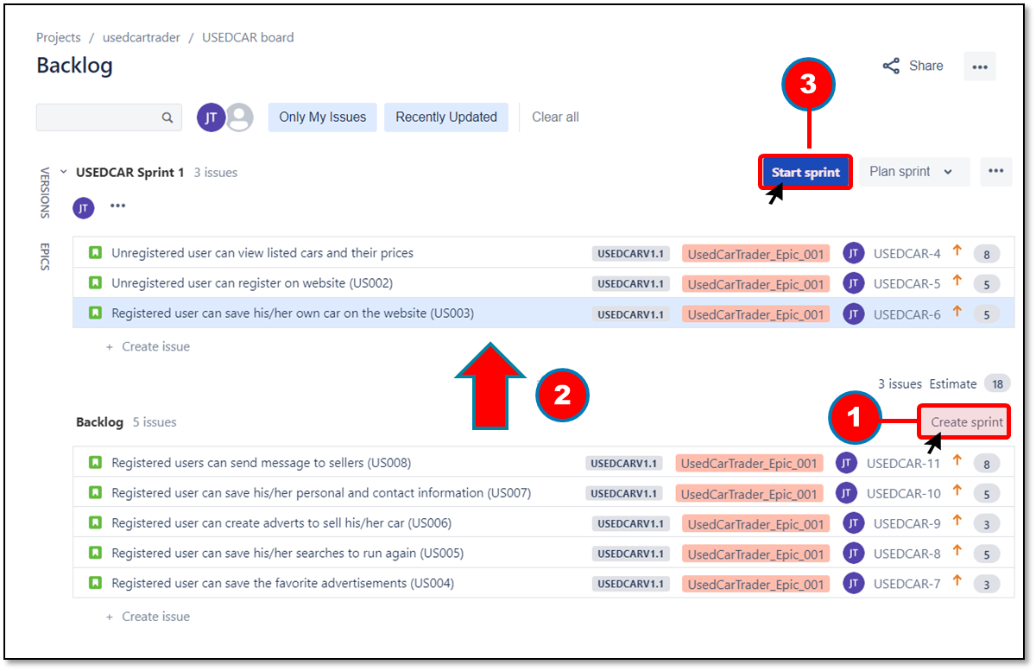
Starting Sprint
Click on ‘Create Sprint’
Drag and Drop
Click on ‘Start Sprint’

Slide 33
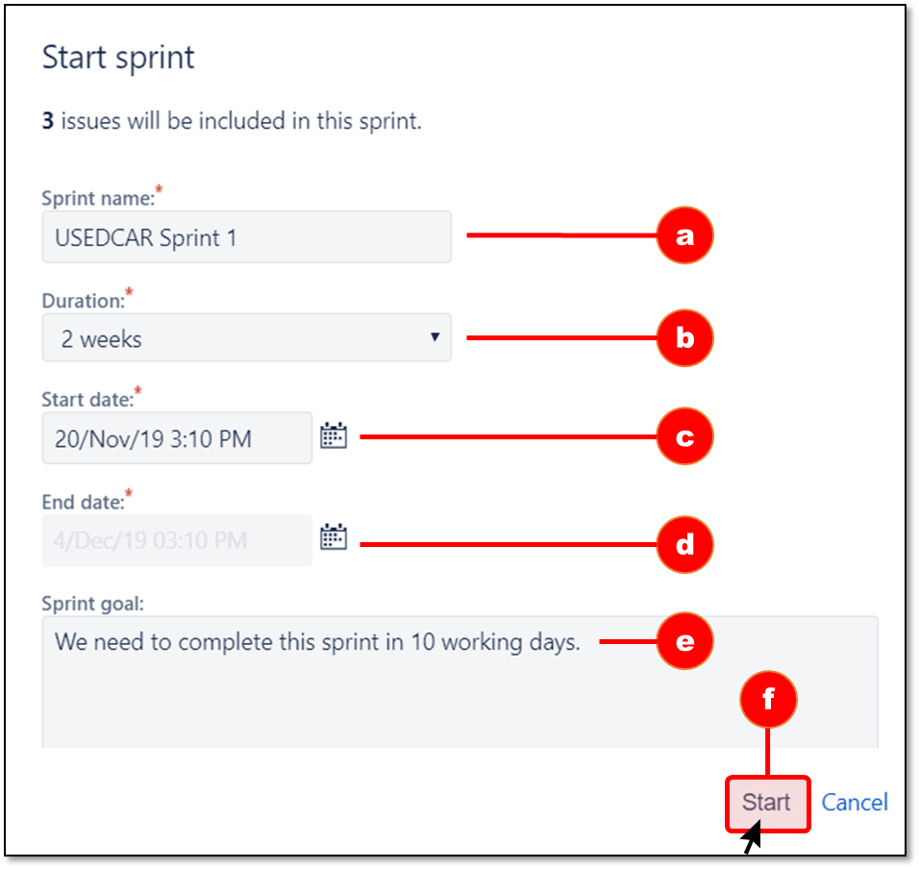
Starting Sprint
Provide a name for the sprint
Set the duration of the sprint
Set the start date
See the end date auto-updated
Provide the sprint goal
Click on the Start button

Slide 34
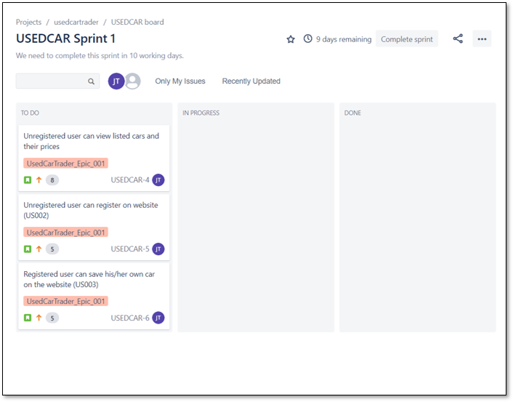

Working with Sprint

Slide 35
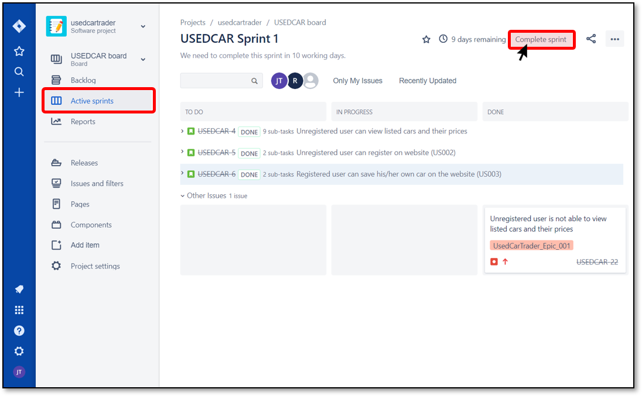
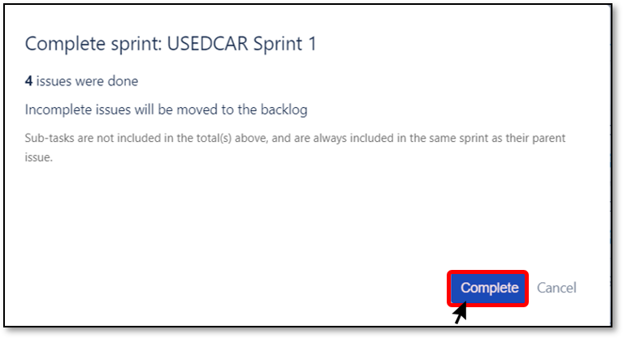
Completing Sprint
Click on ‘Complete Sprint’
Click on ‘Complete’

Slide 36
Reports in Jira
5

Slide 37
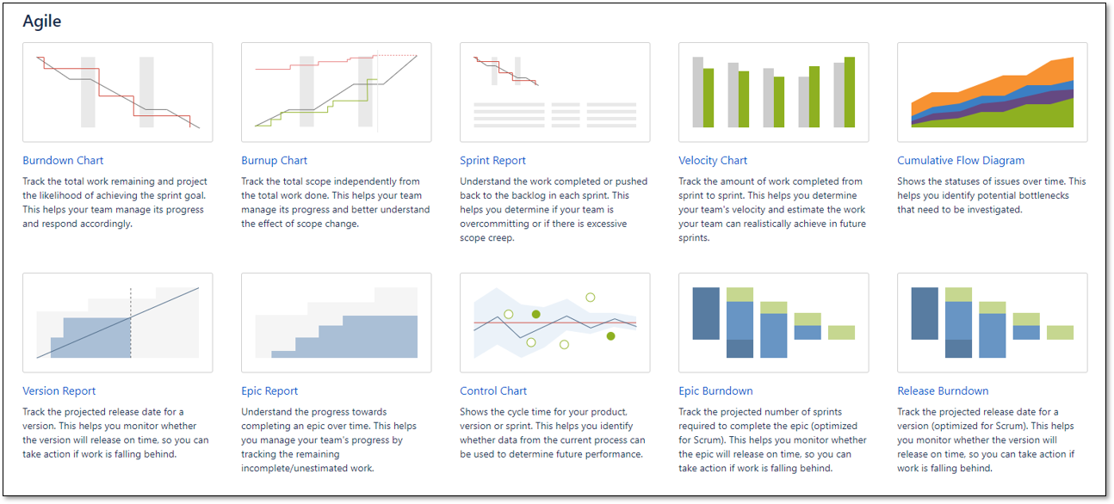
Agile Reports

Slide 38
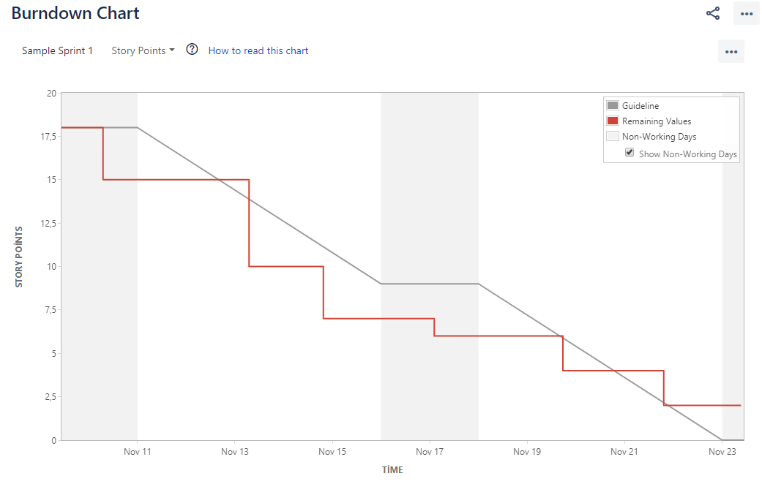
Burndown Chart
Actual and estimated work
Track sprint progress
Identify problems
Past and present performance
Likelihood achieving sprint goal
Estimated Burndown Line
Work
Actual Burndown Line
Time
Nonworking Days

Slide 39
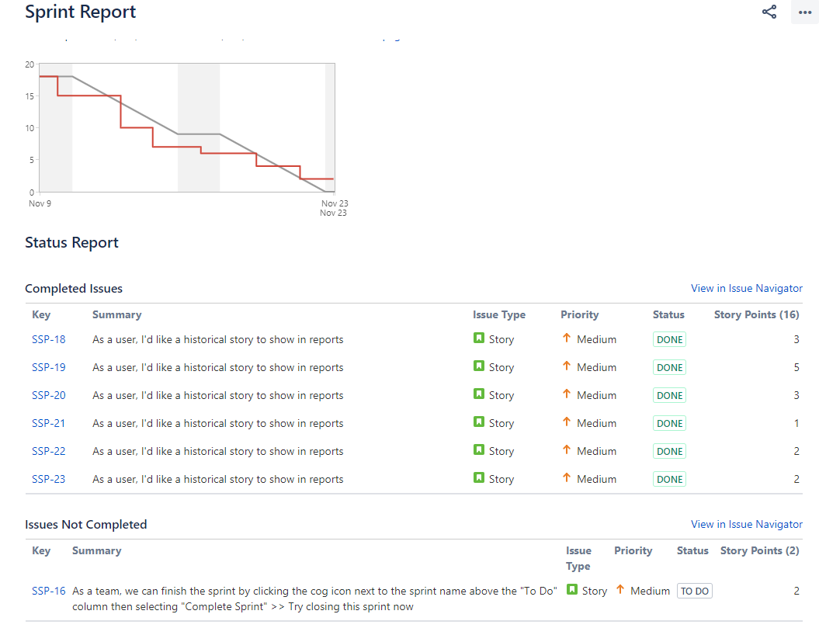
Sprint Reports
Condensed Burndown Chart
List of complete and incomplete issues
Summary of sprint progress
Useful for sprint retrospective meetings
Only applies to scrum boards
Work
Time
Completed Issues
Issues Not Completed

Slide 40
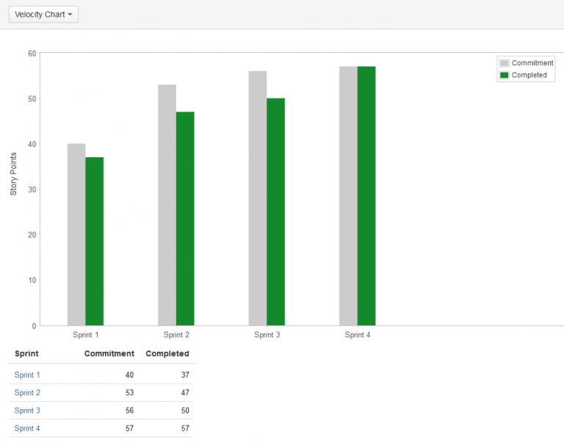
Velocity Chart
Shows estimates versus actual work completed
Helps predict future performance
Identify trends in commitments & delivery
Useful for sprint planning to determine scope
Total Estimated Work
Total Completed Work

Slide 41
Which report is an answer to this question?
How many story points left to cover in the sprint?
Notes:
🍐 This is a Pear Deck Multiple Choice Slide. Your current options are: A: Velocity Chart, B: Burndown Chart, C: Sprint Report,
🍐 To edit the type of question or choices, go back to the "Ask Students a Question" in the Pear Deck sidebar.

Slide 42


Slide 43



How well did you like this lesson?
Notes:
Temperature Check
Get a sense for how well your lesson resonated with your students, or how engaged they were.
🍐 This is a Pear Deck Draggable™ Slide.
🍐 To edit the type of question, go back to the "Ask Students a Question" in the Pear Deck sidebar.

Slide 44

THANKS!
Any questions?
You can find me at:
@Martin - Instructor
martin@clarusway.com

